Slide 1


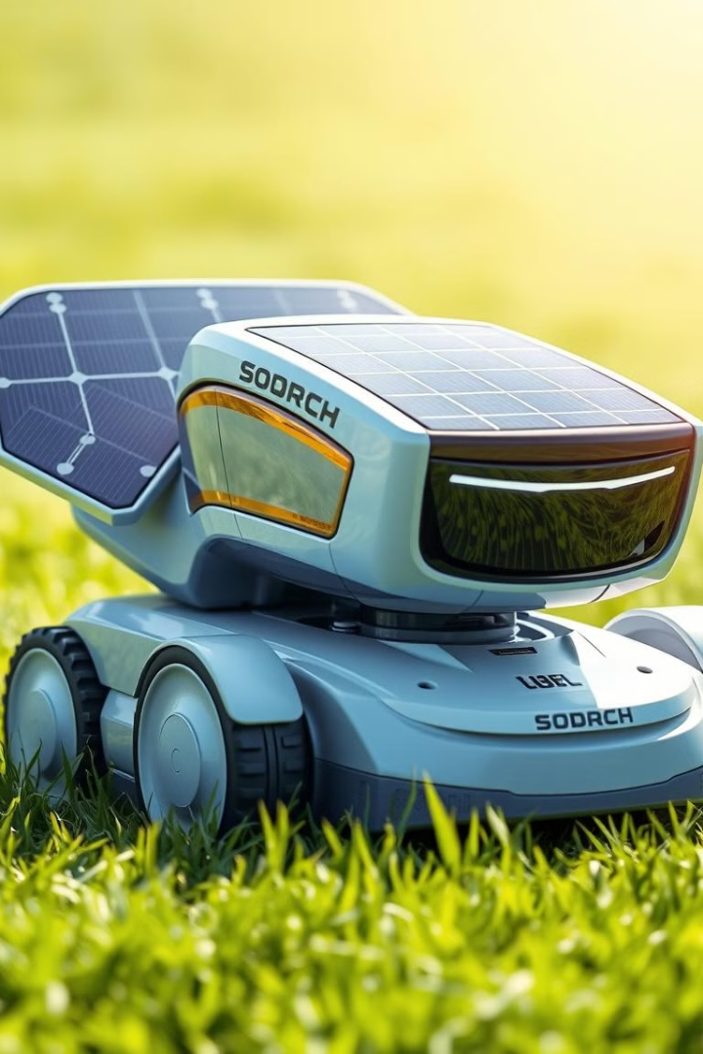
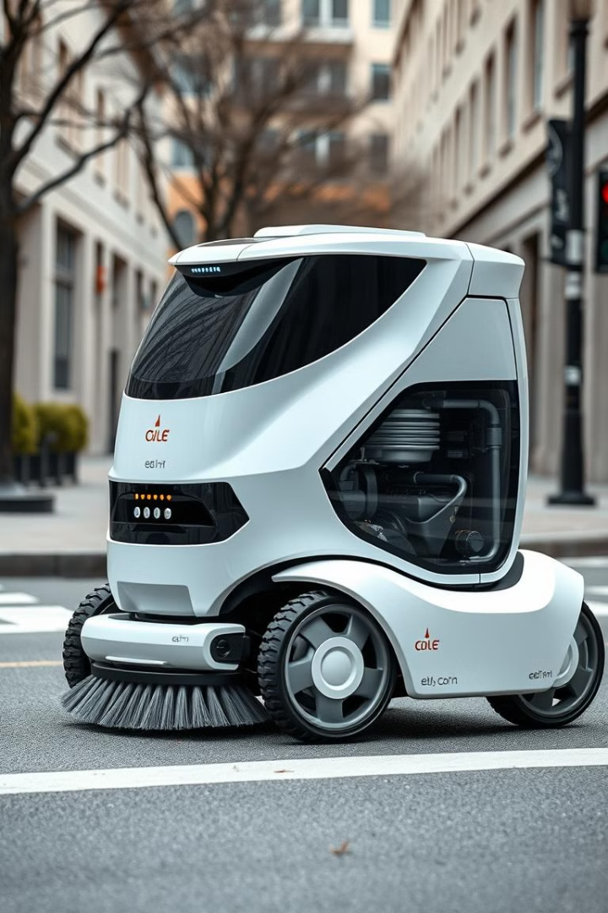
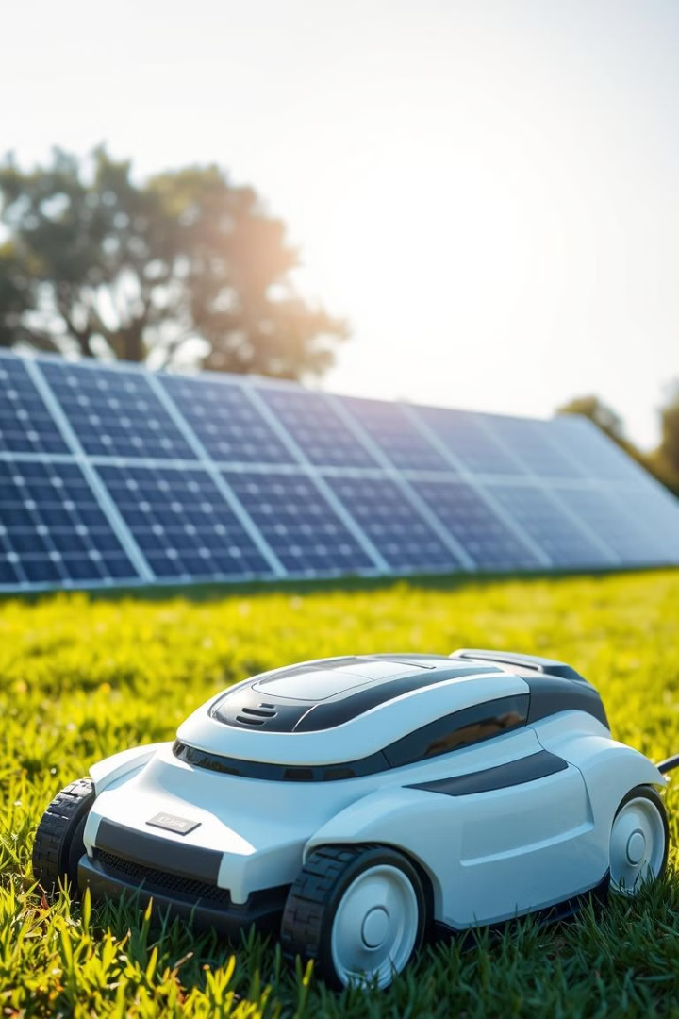
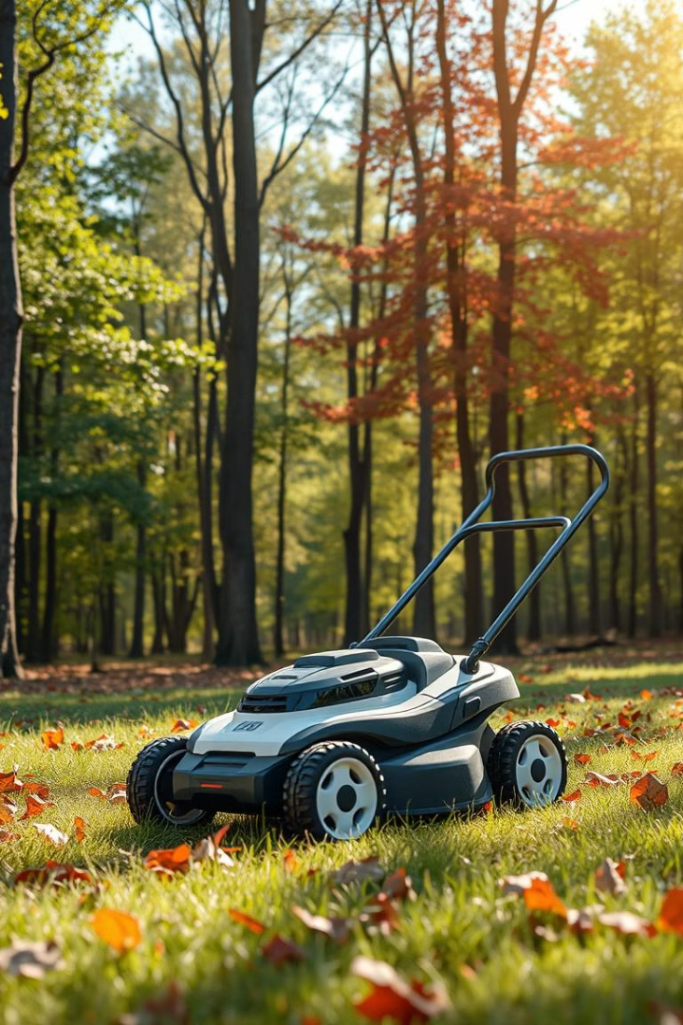
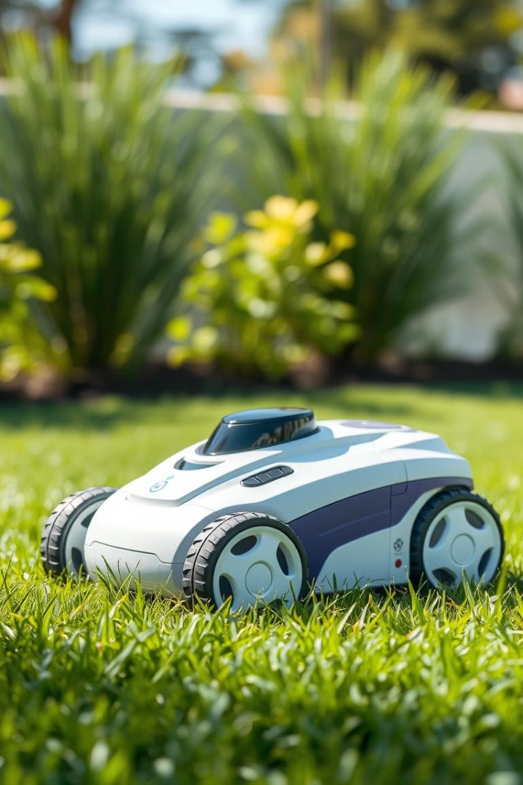
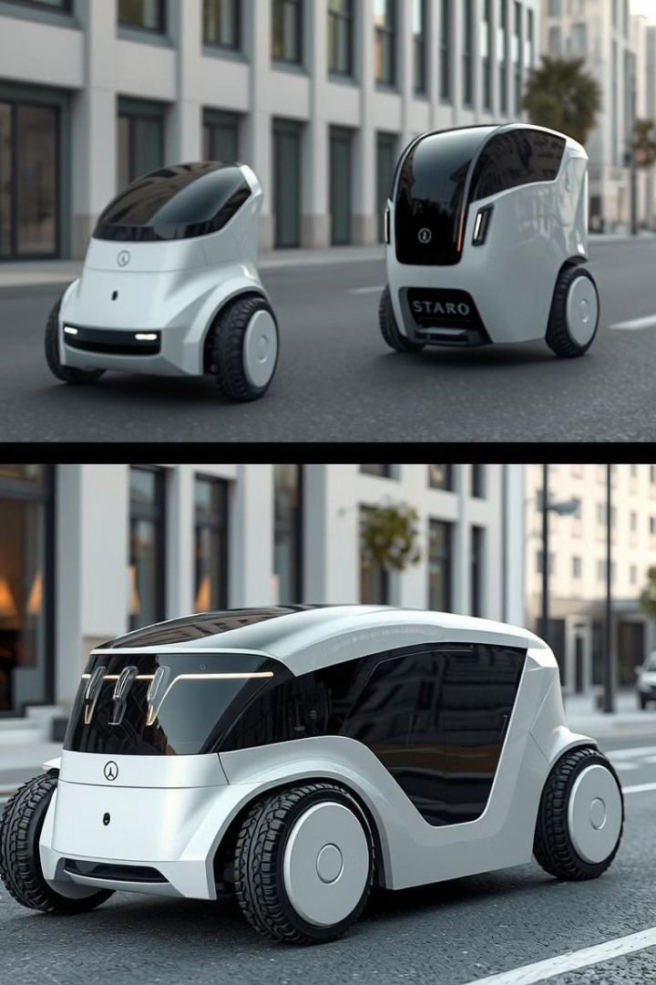
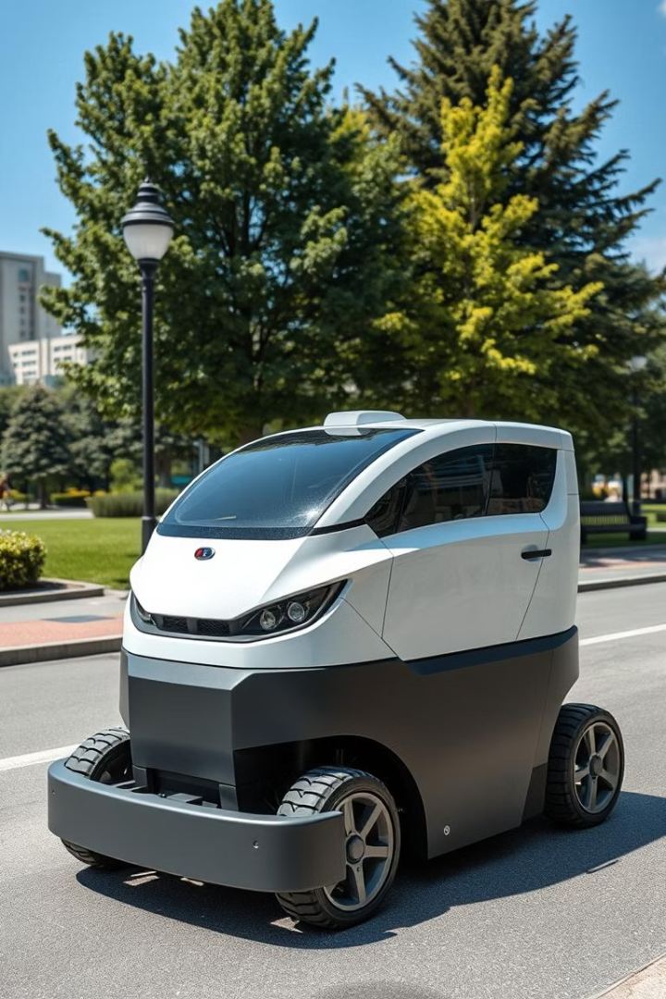
КҮН БАТАРЕЙКАЛЫ ЖАПЫРАҚ ЖИНАҒЫШ РОБОМОБИЛЬ
Жетекші: Академик –ғалым , конструктор « Нобель » медалінің лауреаты Бүкіт Әуесхан Қантөреұлы
PHD докторы, қауымдастырылған профессор Көбеева Загира Сапарбекқызы
Мақсаты: Күн батарейкаларының энергиясын қолдану. Электр қуатын қолдану шығындарын азайту. Қоршаған ортаға зиян келтірмейтін автоматтандырылған, роботтандырылған, сенсорлы,камералы датчиктермен жабдықтау.
МӘСЕЛЕ
ТЕХНИКАЛЫҚ-ЭКОНОМИКАЛЫҚ КӨРСЕТКІШТЕР
ЗИЯТКЕРЛІК МЕНШІКТІ ҚОРҒАУ
Отандық өнім ретінде шығару.
Өткізу нарығы:
Қазақ еліне, облыстарға, ауданға, қала/ ауылға қажетті жапырақ жинағыш күн батарейкалы робомобиль;
“STARN –UP” – сенсорлар мен жылдам әрекет ету:
Тиімді жұмыс: Бағдарламаланған маршуруттар бойынша жүріп жұмысты оңтайландыру.
Негізгі ресурстар:
Отандық мини цех жасау ( пластик өңдеу);
Отандық мини цехтарда робот бөлшектер жасау;
Ғалымдар мен өнертапқыш студенттер тобы
Сату арналары:
Онлайн сату: Instagram,
Tik -Tok, Telegram.
Маркетплейстер (Kaspi, Wildberries, Ozon).
Офлайн сату: Эко-дүкендер, робомобиль (салондар).
Университет жәрмеңкелері мен іс-шаралары.
Әлемдік дәрежедегі “EXPO”, Шымкент университетіндегі – IT робот техника және АI
ҚР, ТМД және жақын – алыс шет мемлекеттер .
ШЕШІМ
Отандық нарықта алғашқы рет коммуналдық электромобиль мен робомобиль ретінде минизауыттан шығару.
Негізгі шығындар:
Шикізат: Микросхемалар, камералар, күн батарейкасы, сенсорлы датчиктер, моторлар, ноутбук, ұялы телефон, 3D принтер, пластиктер т.б – $10 000
ӨНІМ
🔹 Қазақстанның Отандық өнімі ретінде көшедегі жапырақтарды. және т.б. заттарды жинау.
🔹 Экологиялық таза рабомобиль, өйткені күн батарейкасымен қуаттандырады.
🔹 Жергілікті өндіріс негізінде қол жетімді баға.
КОМАНДА
IТ программистер:
Тағаев Нұрлыбек Сейдуллаевич;
Жуманова Раушан Есенбековна;
Жолбарыс Ерғали Нұрлыбайұлы;
Джумагулов Нургали Султанкельдиевич;
Дулатов Самат Рахымбаевич.
БӘСЕКЕГЕ ҚАБІЛЕТТІЛІК
Бәсекелестер:
Импортталған Отандық өнім.
Қазақстандық өндірушілер ( өнертапқыш-
конструктор ғалымдар).
Минизауыттың жасаушылары.
Артықшылықтары:
✅ Жергілікті өндіріс есебінен қол жетімді.
✅ Эко-Өнім + тұрақты тұтынуды қолдау.
✅ Жасанды интеллект қолдану;
✅ Автономды жұмыс;
✅ Студенттік стартап – университеттерді қолдау,
гранттар ұту, жүзеге асыру.
ӨТЕУ МЕРЗІМІ
Бастапқы капитал :
-"Ғылым қоры" АҚ
- "Qazinnovations"инновацияларды дамыту жөніндегі ұлттық агенттігі" АҚ
Республикалық және Халықаралық зияткерлік меншікті қорғау комитеті әділет министрлігі;
Ғылым және жоғары білім министрлігі;
IT –робот техника және жасанды интеллект орталықтары;
Академик AUYESHAN-ның өнертабыс және ғылыми педагогикалық академиясы.
Күтілетін сатылымдар:
Күн батарейкалы робомобильдер - 5000$
айына сату – 1 000 000 дана
айына кіріс – 7000 $
-жылдық кіріс – 84000 $

